Slide 1
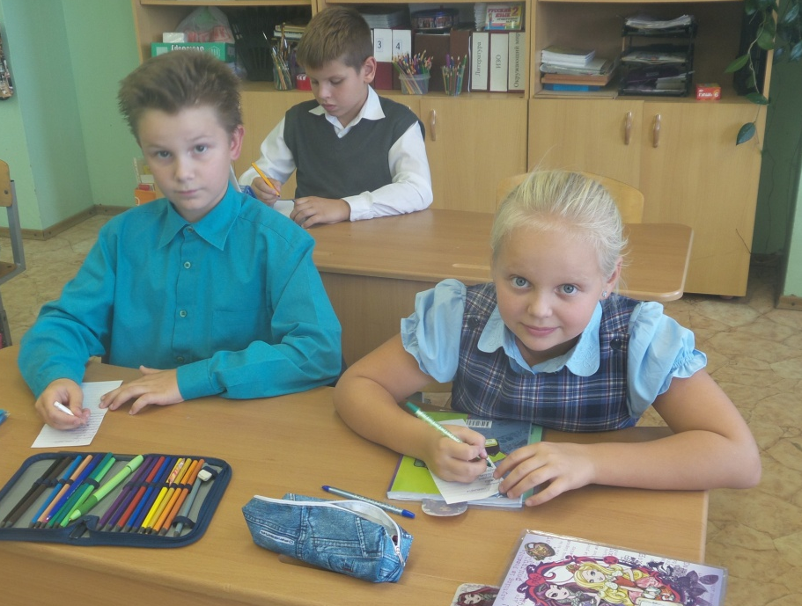
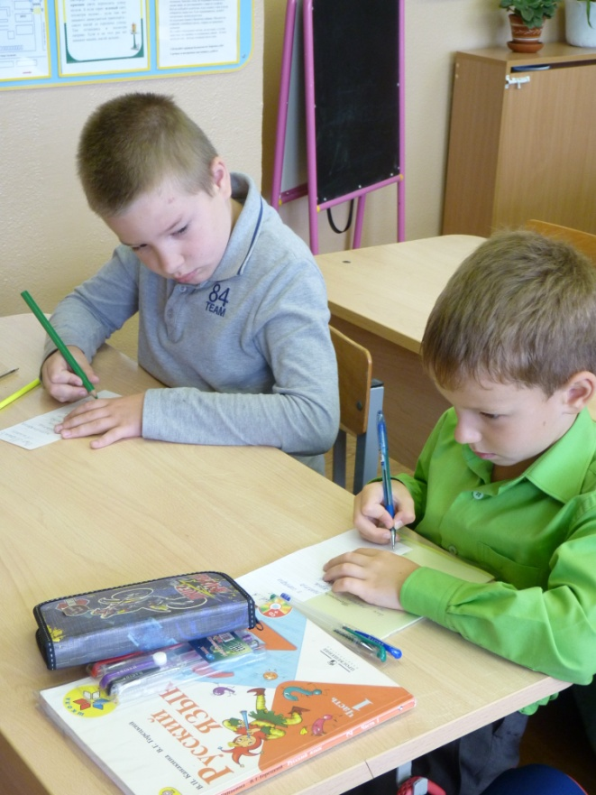
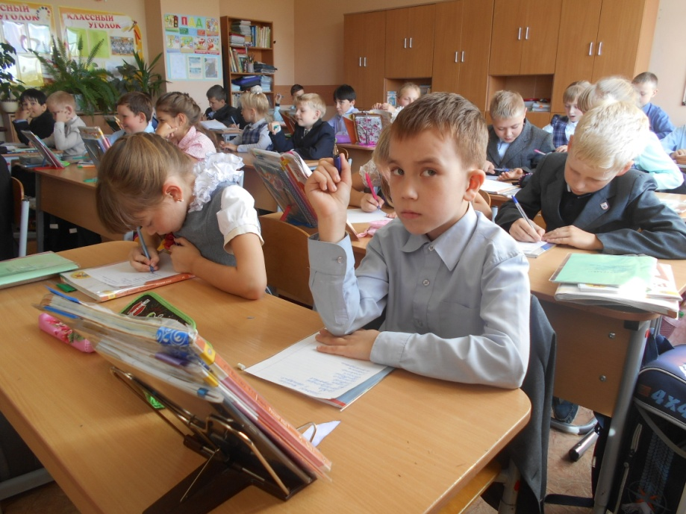
13 сентября ученики 2 – 4 –х классов написали словарный диктант, посвященный международному Дню грамотности.
При подведении итогов учитывалось количество ребят, справившихся с заданием без ошибок.

Slide 2
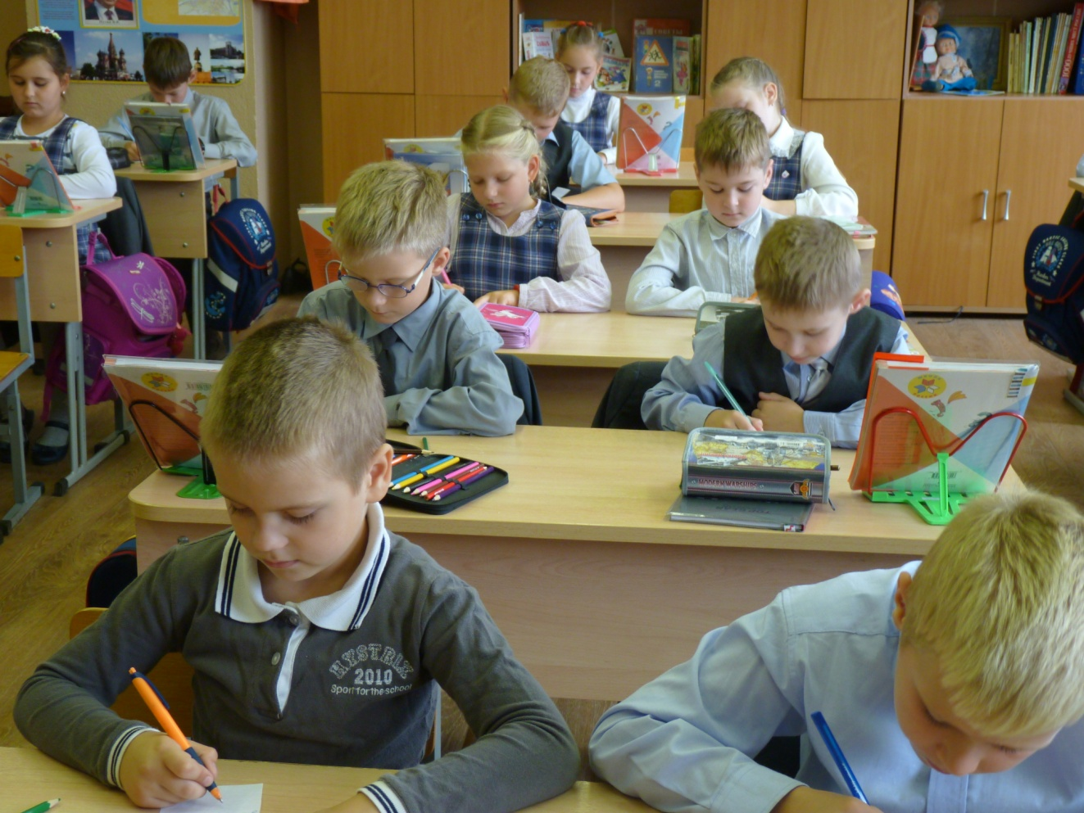
2 «А» класс – 25 человек выполняли работу, 4 ученика без ошибок (16%)
2 «Б» класс – 29 человек выполняли работу, 12 учеников без ошибок (41%)
2 «В» класс - 21 человек выполняли работу, 1 ученик без ошибок (5%)
2 «Г» класс – 25 человек выполняли работу, 7 учеников без ошибок (28%)
2 «Д» класс - 27 человек выполняли работу, 9 учеников без ошибок (33%)

Slide 3
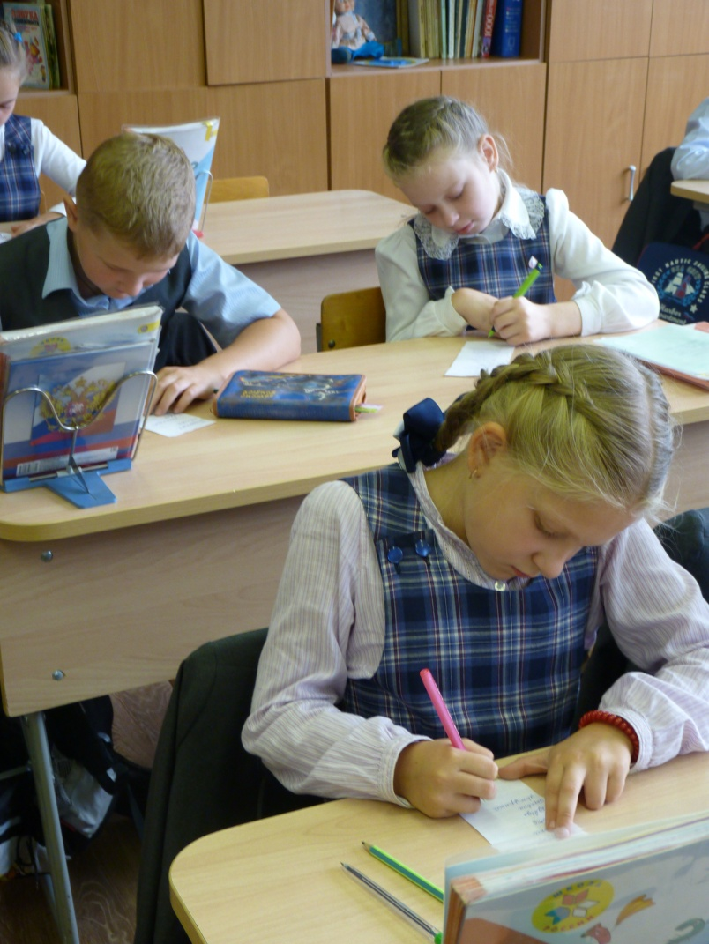
3 «А» класс – 25человек выполняли работу,
18 учеников без ошибок (72%)
3«Б» класс – 25 человек выполняли работу,
7 учеников без ошибок (28%)
3 «В» класс - 22 человека выполняли работу,
5 учеников без ошибок (23%)
3 «Г» класс – 24 человека выполняли работу,
5 учеников без ошибок (21%)
3 «Д» класс – 23 человека выполняли работу,
2 учеников без ошибок (9%)

Slide 4
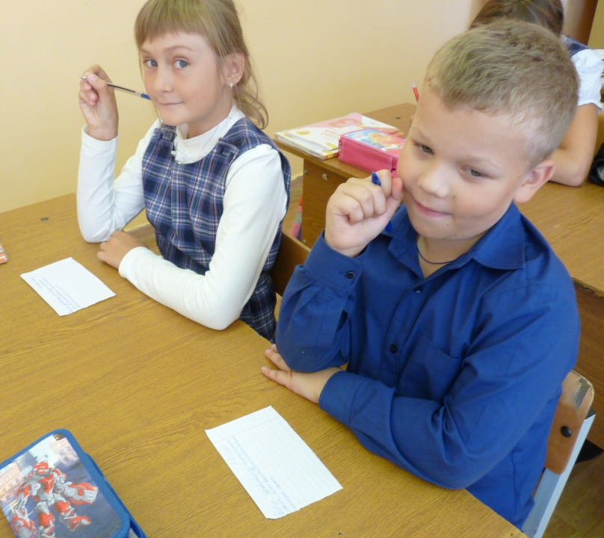
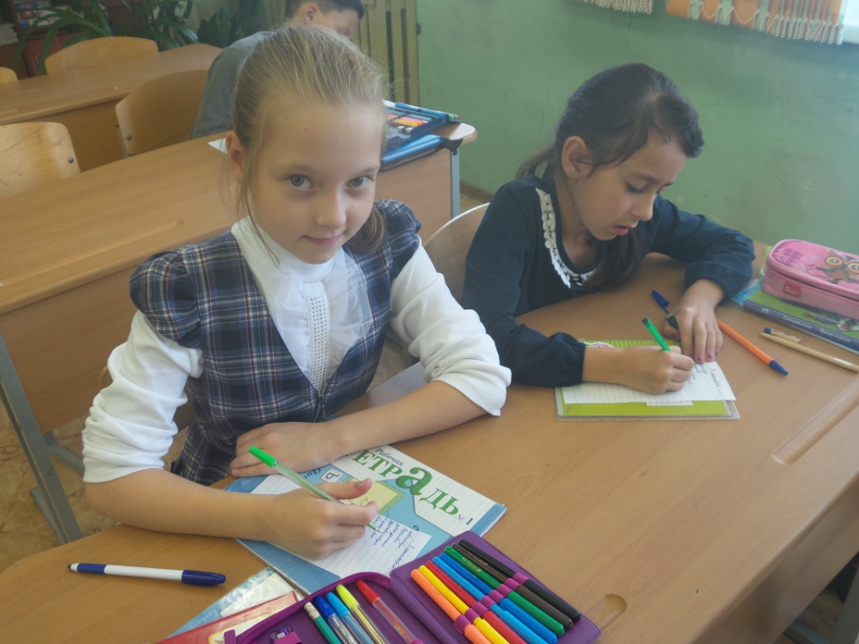
4 «А» класс –25 человек выполняли работу,
9 учеников без ошибок (36%)
4 «Б» класс – 23 человека выполняли работу,
10 учеников без ошибок (43%)
4 «В» класс - 23 человека выполняли работу,
11 учеников без ошибок (49%)
4 «Г» класс – 26 человек выполняли работу,
8 учеников без ошибок (31%)

